Slide 1
Красотенко Анатолий Руководитель отдела «Наземное оборудование»
07.06.2024

Slide 2
Решения СПУТНИКС в области ЭМС

Slide 3
О компании СПУТНИКС
Структура презентации
Безэховая камера СПУТНИКС
Проблемы ЭМС для CubeSat
Измерение и улучшение ЭМС КА
Примеры успешных проектов

Slide 4
Разработка и производство CubeSat
О компании
Разработка МКА
Наземное оборудование
Отдел образования
Опытное производство

Slide 5
Наземное оборудование
Стенды СОС
Станции приема и управления спутниками «Завиток-М»
Экранированные БЭК

Slide 6
Безэховая камера СПУТНИКС
Проведение измерений на ЭМС
Испытания приемных и передающих трактов КА
Построение ДН передающих антенн

Slide 7
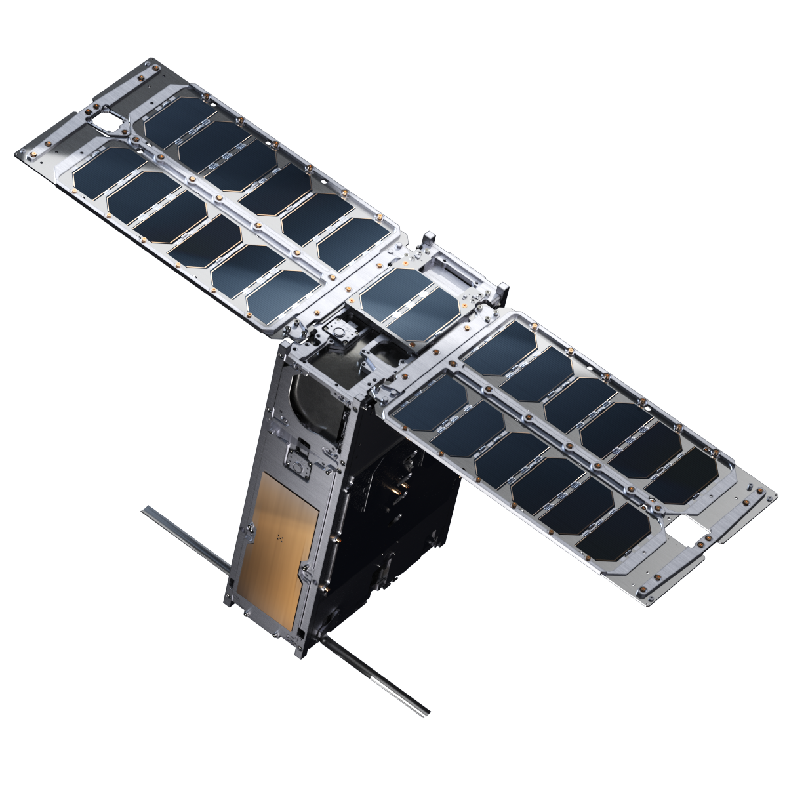
Проблемы ЭМС для малых КА
Ограниченное пространство
Высокая плотность активных компонентов
Внешние электромагнитные помехи на орбите

Slide 8
Влияние ЭМС на работу КА
Сбой в работе систем КА
Проблемы со связью и управлением
Невозможность исправления

Slide 9
Измерение ЭМС
Размещение КА в БЭК
Измерительное оборудование

Slide 10
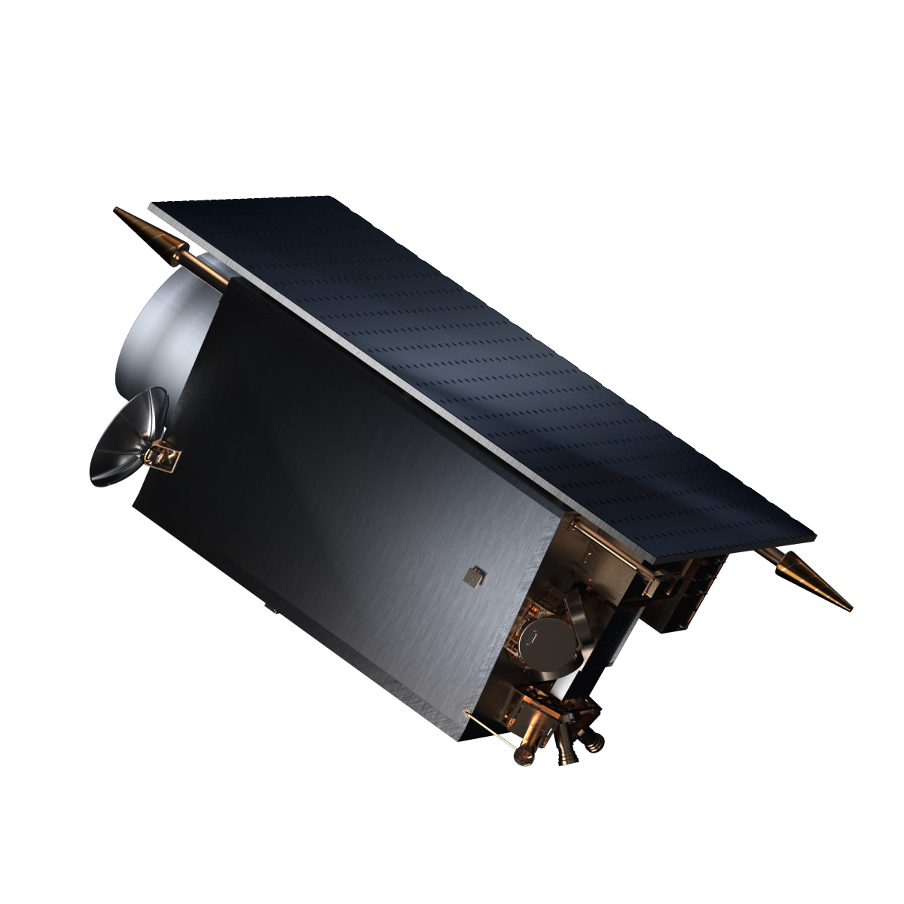
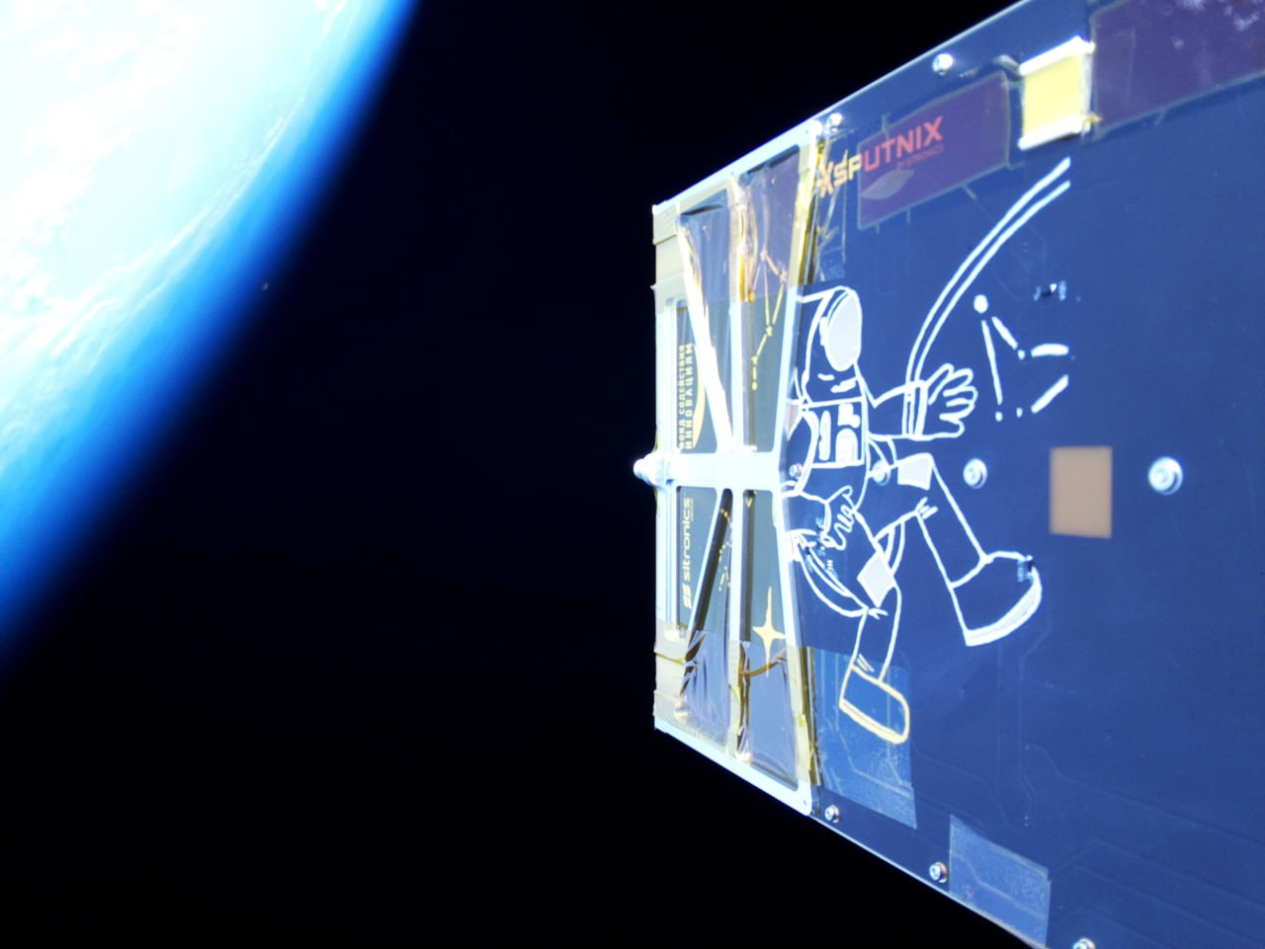
Виды помех
Внутренние помехи
Внешние помехи
Перекрестные помехи

Slide 11
Методы борьбы с помехами
Внедрение фильтров
Использование экранирующих материалов
Установка меж блоковых экранов
Оптимизация компоновки
Разнесение частот различных систем
Экранирование кабельных сборок

Slide 12
Успешные миссии
Создано и запущено более 60 КА
В 2023 году изготовлено более 100 КА

Slide 13
Заключение
Минимизация рисков
Серийное изготовление
Проверка на уровень ЭМС
Разработка новых решений
Поиск более совершенных компонентов
Повышение уровня ЭМС

Slide 14
Спасибо за внимание!

